Slide 1
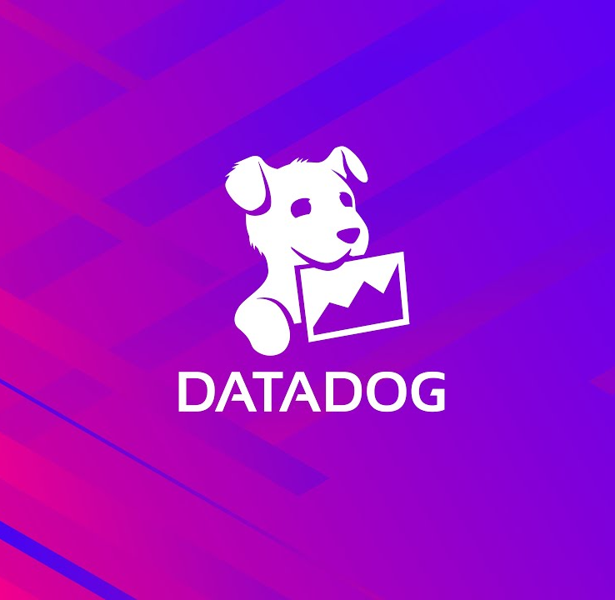
Datadog

Slide 2
Qual Benefício de usar DataDog
Pode trabalhar com Observabilidade e SRE juntamente com Datadog
Observability
SRE

Slide 3
Observabilidade | Monitoramento
Ao identificar um alerta, em poucos minutos consegue identificar a causa raiz.
Datadog trabalha com esses pilares em conjunto, fornecendo uma visão completa da infraestrutura.
Exemplo: Site não consegue finalizar um pagamento, com Observalibidade em poucos minutos identifica que teve um deploy implementando novo código para pagamento, essa foi a causa raiz do problema.
Na observabilidade existe 3 pilares : LOG, Métricas e traces., identificado o quê, onde e por quê.
Monitoramento foca em medir individualmente cada componente de tecnologia.
No exemplo citado anterior: A analise seria manualmente, por consequência as equipes estariam cansados devido ao tempo que ficou analisando e perdendo foco em outras atividades devido ao esforço que tiveram para descobrir a causa raiz do problema.

Slide 4

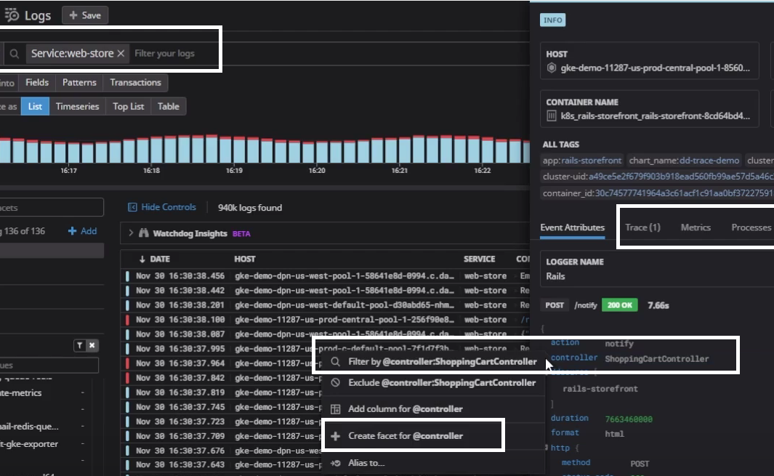
Log
Fornecem registro abrangente de todos os eventos e erros que ocorrem durante o ciclo de vida dos recursos de software.
Para fazer busca dos logs, não precisa de uma Query de linguagem especifica. Usa filtros ou Tags.​
Se o log estiver no formato JSON, Datadog quebra as informações de acordo com os campos, facilitando na visão e podendo usar esses campos como filtro (facet)

Slide 5
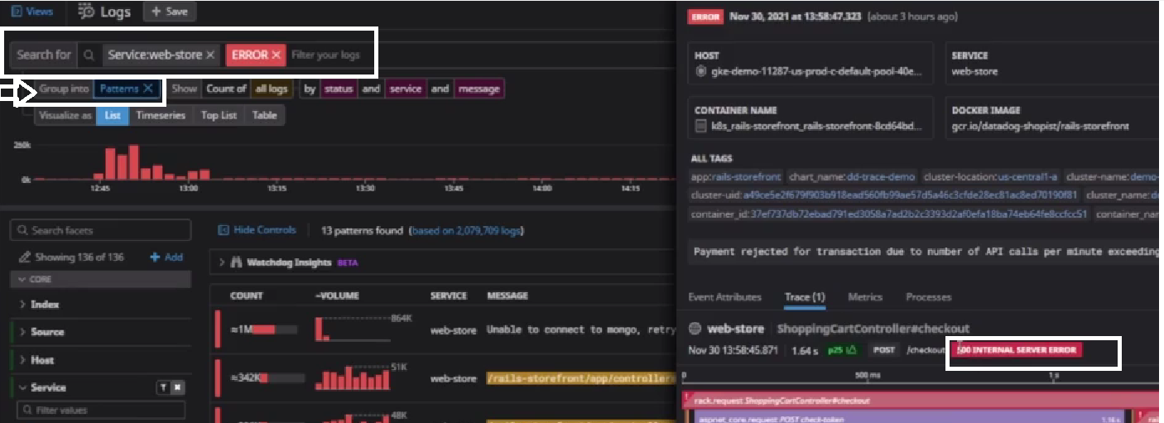
Log
Quando há muitos erros nos logs, poderá filtrar por mensagens mais retornadas, através da opção Patterns.

Slide 6
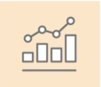
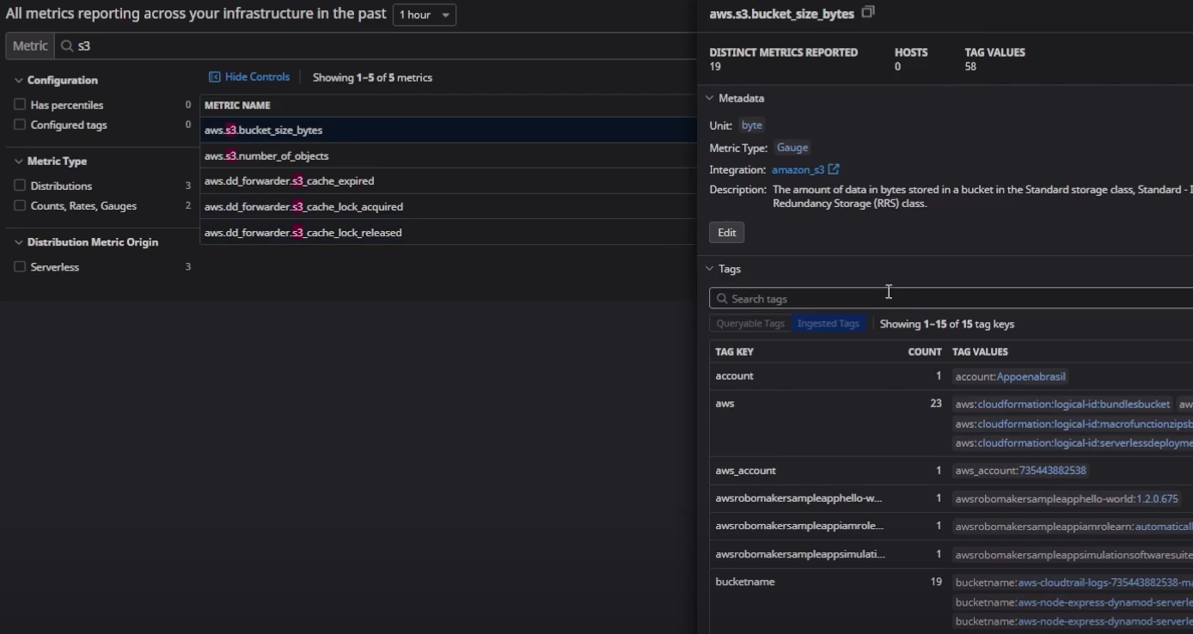
Metrics | Summary
Fornecem informações em tempo real sobre o estado dos recursos. são medidas quantificáveis
que refletem a integridade e o desempenho de aplicativos ou infraestrutura.
Quer monitorar mas não sabe quais métricas usar.
Possibilitando escolher que tipo de métrica deseja como por exemplo APM, LOGS, Métricas, Serverless.

Slide 7
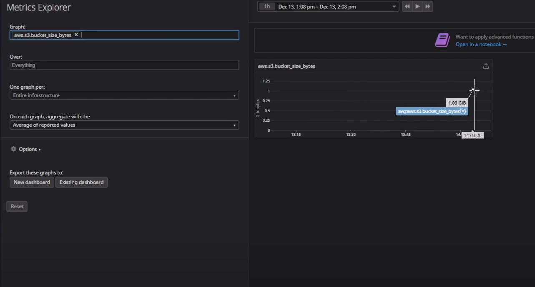
Métricas | Explorer
Explorer é ideal para testar a métrica encontrada no summary e ver se faz sentindo.
Caso faça sentindo há opção de exportar.
Poderá exportar para: Dashboard, monitor e notebook.

Slide 8
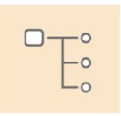
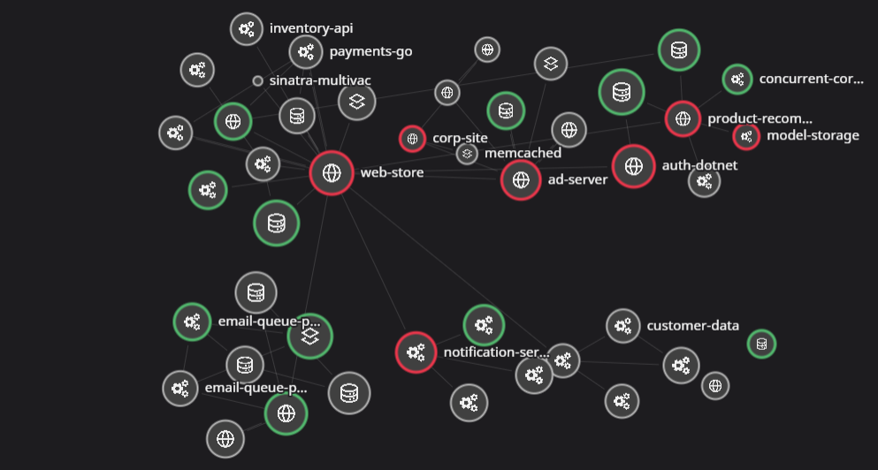
Traces
Logs e as métricas podem identificar problemas, Entre tanto para identificar a origem dos problemas em ambientes de micros serviços sem executar os traces se torna mais difícil, os traces são a maneira mais eficaz.
Trace é um método de rastreamento de solicitações de aplicativos à medida que elas fluem de dispositivos de front-end para serviços de back-end e bancos de dados.
Os desenvolvedores podem usar o trace para solucionar problemas de solicitações que apresentam alta latência ou erros.

Slide 9
Traces | Logs
Exemplo: Contêiner fica sem memória
Trace, visualiza na camada do aplicativo, poderá saber o caminho da solicitação e determinar exatamente onde ocorreu um gargalo ou erro.
Os logs , podem se originar do aplicativo, da infraestrutura ou da camada de rede, e cada log tem carimbo de data/hora, resume evento específico em seu sistema.

Slide 10
Datadog | SRE
Engenharia de Confiabilidade de Sites

Slide 11
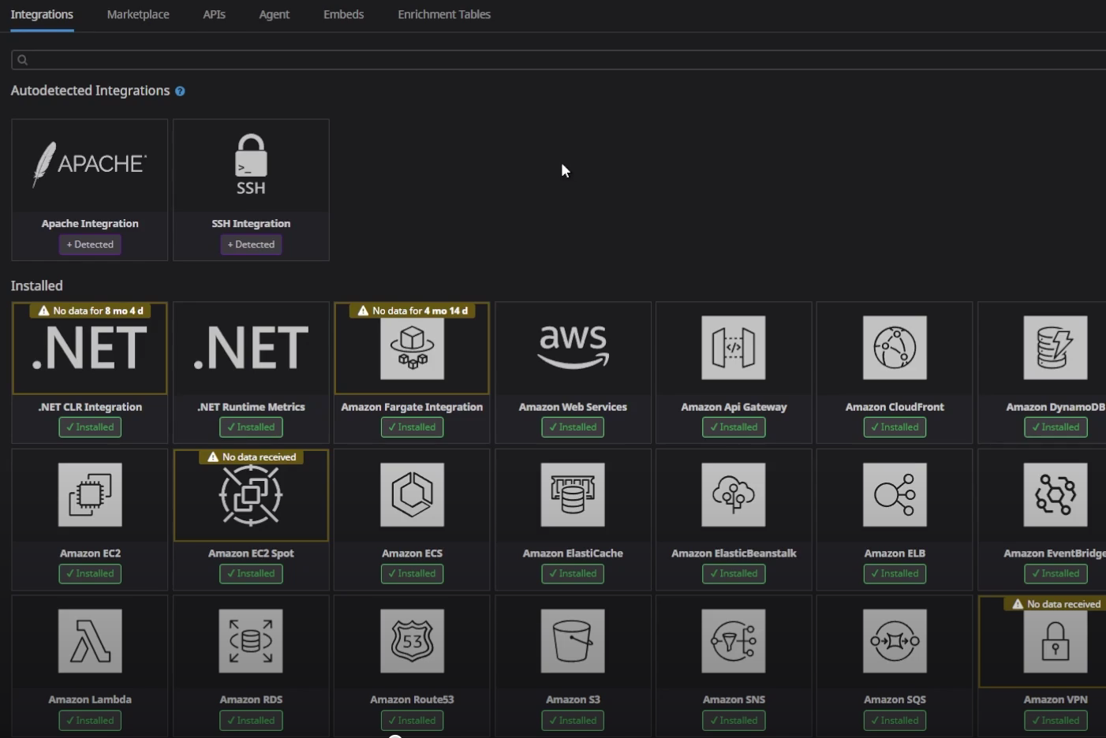
Integração
Benefícios:
Não paga para fazer a integração
Assim que faz integração Datadog gera automaticamente dashboard
Não precisa criar métricas do zero porque Datadog já disponibiliza
O que precisa para fazer a integração
1 - Agent
2 - Agentless

Slide 12
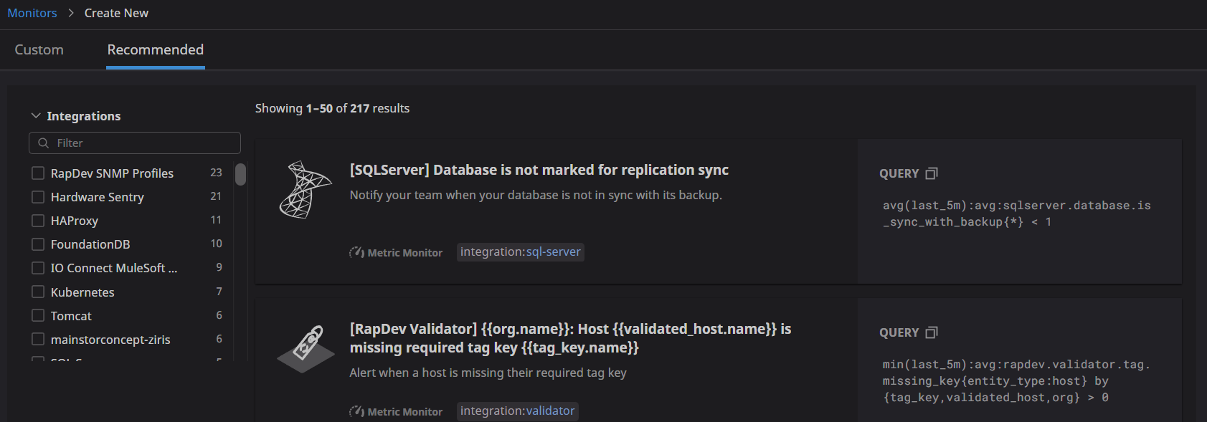
Monitor
crie monitores que examinam métricas, eventos, logs, disponibilidade de integração, endpoints de rede e muito mais.
Se houver dúvidas de como criar o Datadog oferece sugestão de como criar.

Slide 13
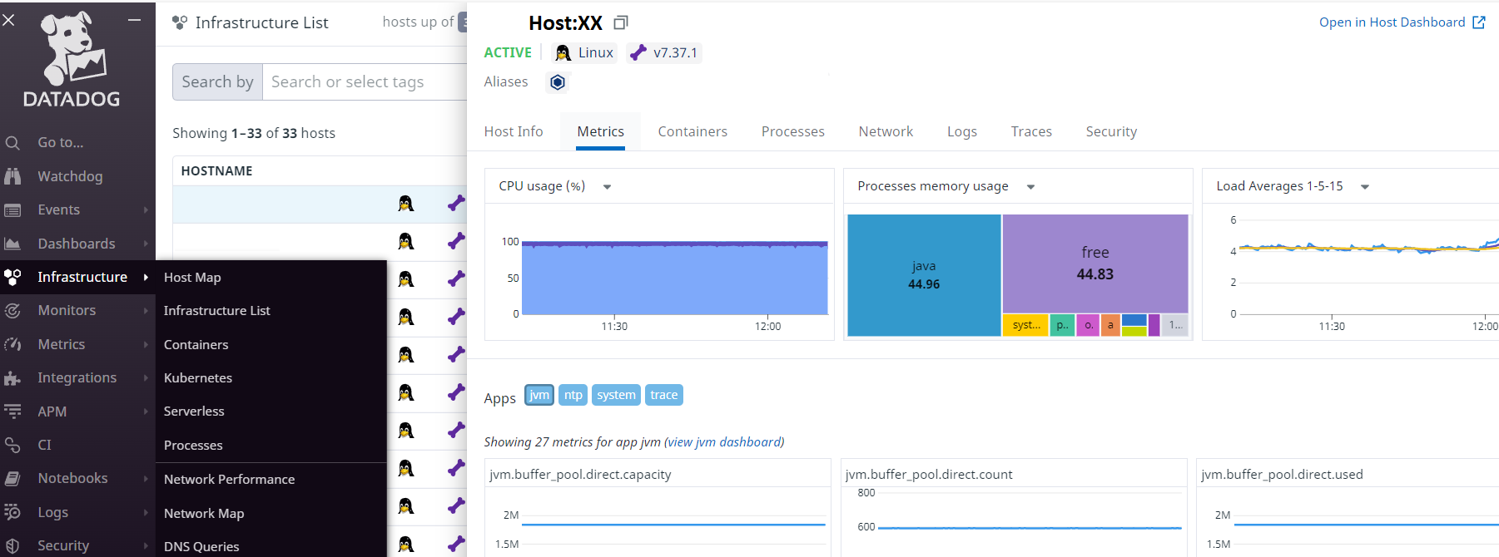
Infrastructure
No menu infraestrutura é possível identificar quais hosts e containers estão ativos.
Possível filtrar por tema especifico , consumo, região.
Ao entrar dentro de um host, verá informações básicas como sistema operacional, versão do agente Datadog.
Poderá selecionar tipo de visualização que deseja , trace, logs, métricas.

Slide 14
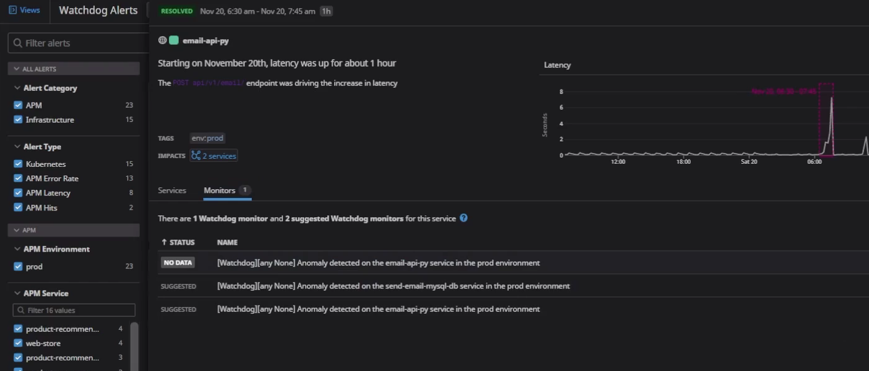
Watchdog
O continuo scan, procura automaticamente alguma anomalia, não precisa habilitar mas se quiser ser notificado precisa criar o monitor.
WatchDog tem a opção de sugestão de monitor para a métrica encontrada.

Slide 15
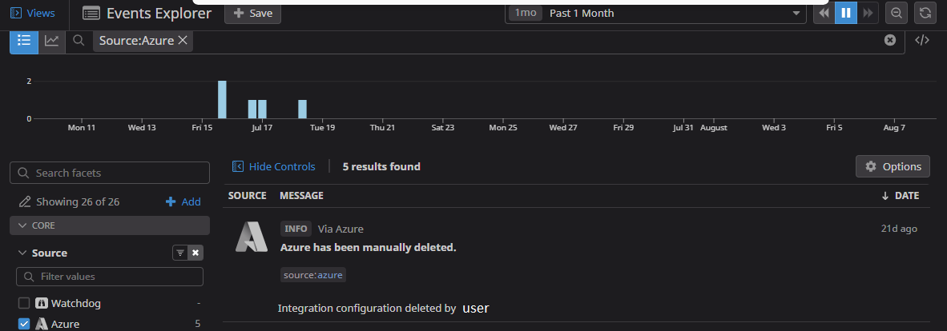
Eventos
Aqui seria como auditoria, consegue ver todos os eventos que aconteceram não só da plataforma mas também de todas as tecnologias
Na imagem mostra que a integração com Azure foi deletada e quanto tempo faz e por quem.

Slide 16
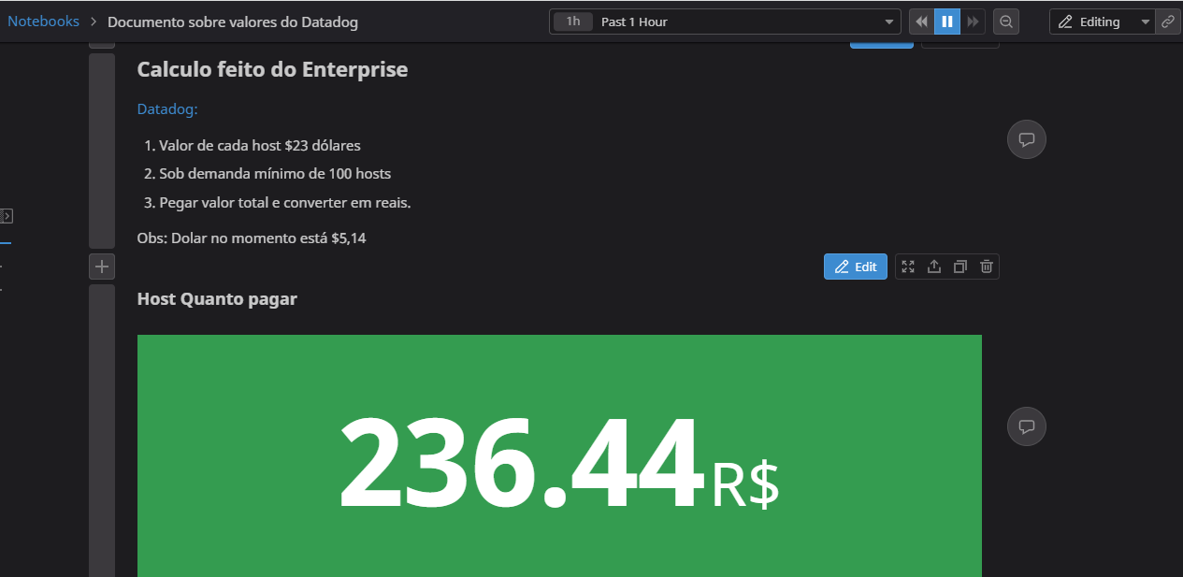
Notebooks
Opções de criação de notebooks são: Postmortem, Runbook, Investigação, Documentação, Report.
Há possibilidade de inserir texto com métricas, logs, adicionar comentários.
Se não souber por onde começar, existe modelos prontos.
Tem a opção de exportar no formato de JSON ou PDF.

Slide 17
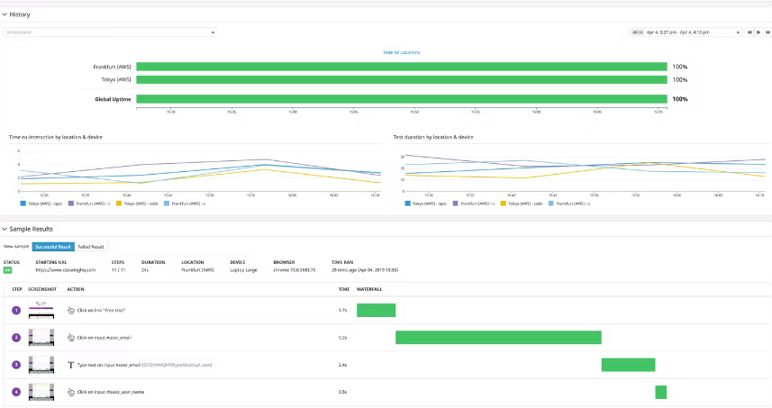
Datadog
Sintéticos
O Datadog Synthetic Monitoring permite criar testes sem código, simulando as transações do usuário em seus aplicativos e monitorando os principais terminais de rede em várias camadas de sistemas.
Detecte e alerte sobre problemas de desempenho para usuários em vários locais

Slide 18
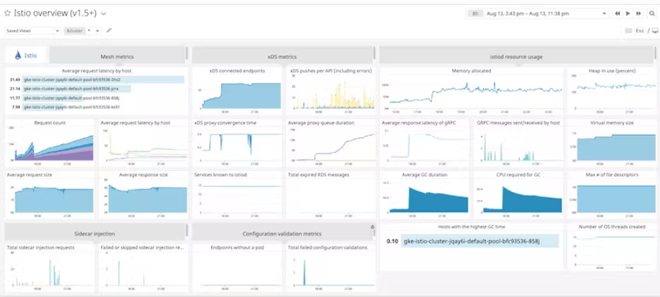
Dashboard

